Slide 1


СОЦИАЛЬНО-ПСИХОЛОГИЧЕСКАЯ ИГРА С ЭЛЕМЕНТАМИ ТРЕНИНГА подготовлено педагогом-психологом
Алимовой Е.О.
«Наркотикам «НЕТ» - моё личное убеждение».

Slide 2
План
1
Разминка
2
Задание №1 «Блеф-клуб»
3
Задание №2 «Я и вредные привычки»
4
Задание №3 «Кричалки»
5
Задание №4 «Аргументы»
6
Завершение. Упражнение «Единая система»

Slide 3

Разминка
Осторожно, здесь наркотик!
Осторожно не шути!
Лучше выбрось эту гадость
И беги, беги, беги!
Не бери ты это в руки,
Берегись, как злой чумы.
Избежишь смертельной муки,
Что стоит на грани тьмы!
Спорт, любовь, работа, люди –
Сколько разного вокруг,
Выбирай, решайся, ну же:
Кто злодей, а кто твой друг!
Упражнение «Хорошие нвости»

Slide 4
ЗАДАНИЕ №1. Блеф-клуб
Верите ли вы, что:
Алкоголь - это стимулирующее средство, его употребление ведёт к поднятию бодрости духа ?
Алкоголь - это депрессант, он угнетает деятельность головного и спинного мозга?

Slide 5
Верите ли вы, что???
Зависимость от наркотиков - это просто состояние души .
Зависимость от наркотиков - реальна, она бывает одновременно физической и эмоциональной.

Slide 6
Верите ли вы, что???
Если, выпив, вести машину небезопасно, то, накурившись марихуаны, вести машину вполне возможно.
Исследования показывают, что навыки управления автомобилем ухудшаются на период 4-6 часов после выкуривания одной сигареты с марихуаной, есть авторы, которые утверждают, что пик нарушения приходится на момент, когда исчезают первые признаки «охмурения».

Slide 7
Верите ли вы, что???
Впервые пробуя наркотики, подростки обычно достают их у незнакомых людей, которые старше их.
Обычно молодые люди, которые впервые пробуют наркотики, получают их от своих друзей.

Slide 8
Верите ли вы, что???
Если вы хотите протрезветь, то чашка горячего свежего чёрного кофе, свежий воздух или холодный душ помогут вам.
Ощущение, что ты протрезвел, действительно возникает, но количество алкоголя в крови не меняется, и, следовательно, скорость реакции, внимание и поведение будут, как у пьяного человека.

Slide 9
Верите ли вы, что???
Опьянение от пива легче, чем опьянение от водки.
Пиво, вино и крепкие спиртные напитки - все содержат алкоголь, и, следовательно, эффект один и тот же.

Slide 10
Верите ли вы, что???
Марихуана помогает увеличить творческий потенциал и стимулирует учебу .
Марихуана ухудшает способность курильщика сосредоточивать внимание, поэтому она мешает учебе.

Slide 11
Верите ли вы, что???
Когда беременная женщина пьет или употребляет наркотики, это влияет на здоровье ее новорожденного ребенка.
Любой наркотик, включая алкоголь, который употребляет беременная женщина, проникает через плаценту в плод.

Slide 12
Верите ли вы, что???
Люди не умирают от алкогольного отравления.
Люди умирают от чрезмерной доли алкоголя.

Slide 13
Верите ли вы, что???
Марихуана не вызывает привыкание.
Марихуана - это наркотик, который вызывает привыкание.

Slide 14
Верите ли вы, что???
Следы употребления марихуаны можно обнаружить в организме человека в течение одной недели после выкуривания одной единственной порции.
Следы употребления марихуаны не могут быть обнаружены в организме в течение одной недели после выкуривания одной сигареты

Slide 15
Верите ли вы, что???
Подростки, которые начинают пить алкоголь до 15 лет, не подвергаются риску начать употребление наркотиков, чем те, кто попробовал алкоголь, будучи взрослым.
Исследования показывают, что, если человек начинает употреблять алкоголь до 15 лет, то он подвержен большему риску столкнуться с проблемой наркомании!

Slide 16
Верите ли вы, что???
Если людям нравиться само состояние опьянения, то существует большая вероятность того, что они станут алкоголиками!
Человек, не чувствующий опасности, не подготовлен к принятию правильного решения.

Slide 17
Верите ли вы, что???
Для того, чтобы согреться, можно принять рюмку алкоголя.
Употребление рюмки алкоголя взывает расширение кровеносных сосудов у поверхности кожи, хотя это создает ощущение тепла, организм на самом деле быстро теряет тепло, тем самым вызывая переохлаждение тела.

Slide 18
Задание №2. «Я и вредные привычки»
1
н
а
2
р
3
к
4
о
5
м
6
а
н
7
и
я

Slide 19
Задание №3. «Кричалки»
Процедура:
Командам даётся задание придумать несколько речевок или коротких стишков (не более 4 строчек, рифма не обязательна!) антинаркотического содержания.
Время: 5 минут.
Придуманные «кричалки» нужно произнести всей командой хором. Команды исполняют это по очереди, соревнуясь друг с другом.
Время: 4 минуты

Slide 20
Задание №4. «Аргументы»
Процедура:
Командам предлагается в течение 1-2 минут придумать и обсудить между собой максимальное количество доводов в пользу ОТКАЗА ОТ УПОТРЕБЛЕНИЯ НАРКОТИКОВ.
Далее задание выполняется следующим образом: 1 участник одной команды называет один довод, после этого свой довод приводит участник противоположной команды и т. д. Доводы не должны повторяться!! желательно, чтобы высказалось как можно больше участников.
Победившей считается команда, которая привела последний довод (больше по количеству).

Slide 21
Завершение
Упражнение «Единая система»
«Я предлагаю вам сейчас на деле почувствовать себя единой системой ПРОТИВ НАРКОТИКОВ. Ваша задача – всей командой произнести фразу, но это нужно сделать определенным образом.
Вам нужно произнести фразу
«Моя стабильность – моя сила» так, чтобы каждая команда произнесла по части фразы.
А следом одновременно всю фразу целиком.!

Slide 22

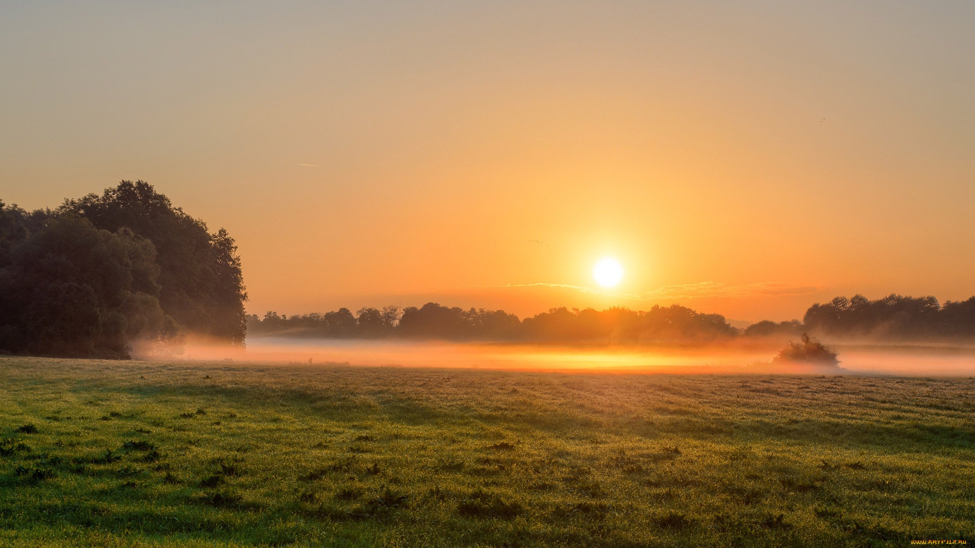
Будущая жизнь без наркотиков- мое личное УБЕЖДЕНИЕ!!!

